Slide 1
FORMATION G-A
CERTIFICATION G-A
AVRIL 2016
Christine GUICHART – Damien RACINE – Alain TRONTIN

Slide 2
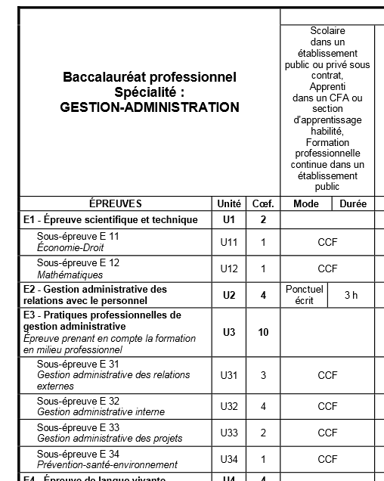
Retour sur les épreuves du bac GA
Ponctuel 2 h 30
écrit

Slide 3
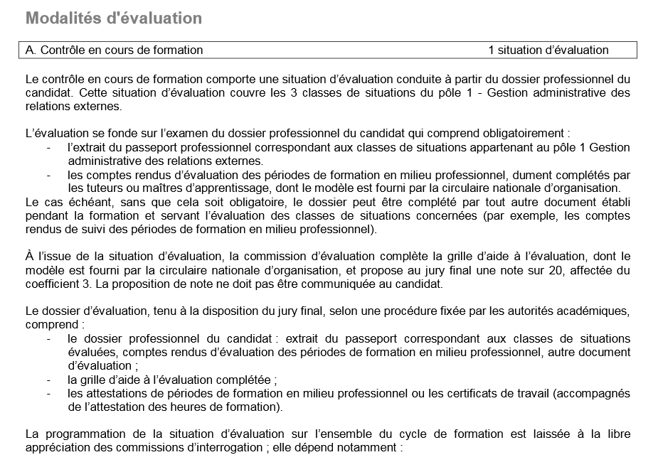
X
1 / 3 / 4
1 / 3 / 4
x

Slide 4
Atelier : simulation de la certification
Notes:
Simulation : comme demandé l’année dernière
2 profs de terminale remplissent les grilles E3 pour un élève à partir de la connaissance qu’ils en ont, ils échangent sur l’élève, évaluent les différentes classes de situation, mettent la note et l’appréciation
Les autres observent sans juger, sans se positionner si c’est bon ou pas bon, il n’existe pas de solution parfaite pour l’instant
Observation de l’activité enseignante : voir comment les certificateurs s’y prennent, par où ils commencent, sur quoi ils se basent, sur quoi ils butent, le temps qu’ils mettent

Slide 5
Atelier : simulation de la certification
Certificateurs :
Certificateurs :
ATELIER 1
ATELIER 2
Observateurs :
Observateurs :
Certificateurs :
ATELIER 3
Observateurs :
Notes:
Mise en commun :
Sur Word, tableau pour la prise de note : difficultés rencontrées, solutions adoptées, points d’accord entre les certificateurs, points discutés

Slide 6
Repères communs du métier
Notes:
LIEN : nous avons une nouvelle façon d’évaluer, forte responsabilité par rapport au coefficient => il nous faut des clés, des repères communs => sur quoi pouvons-nous nous baser ?
6

Slide 7
Qu’est-ce qu’une compétence ?
Contexte
Ressources
COMPÉTENCE = SAVOIR-AGIR
fondé sur la mobilisation et l’utilisation efficace d’un ensemble de ressources
Marc André Lalande
Notes:
LIEN : nous avons une nouvelle façon d’évaluer, forte responsabilité par rapport au coefficient => il nous faut des clés, des repères communs => sur quoi pouvons-nous nous baser ?
REPERE : La définition de la compétence
Avant Vidéo de MA Lalande = la compétence questionne toute l’école, pas que le GA
Après Vidéo : la compétence est la capacité à réaliser la tâche dans un contexte, avec les bonnes ressources = SAVOIR AGIR
7

Slide 8
Comment évaluer une compétence ?
Petit récit du grand-père ébéniste.
Notes:
LIEN L’évaluation d’une compétence : enjeu de l’école, de l’enseignement professionnel et en entreprise (évaluations annuelles, objectifs…)
Avant Vidéo sur un apprentissage en ébénisterie
Après Vidéo : « qui sera ensuite analysée à l’aide de critères » : quels critères ? Encore une fois, nous devons nous trouver des repères.
8

Slide 9
Processus d’évaluation des connaissances
Verbalisation
Conceptualisation
Généralisation
Situation
singulière
DÉVELOPPEMENT PROFESSIONNEL
Notes:
LIEN : A partir de la définition, il faut revenir aussi sur comment la compétence se construit DIAPO DÉJÀ CONNUE
C’est une PROCESSUS donc une évolution, tout les élèves n’auront pas la maîtrise parfaite de tout, pour chaque classe d’activité, l’élève se situe à un certain point du processus suivant s’il sait s’y prendre, de façon simple, avec différents niveaux d’aléas, de complexité, d’où les entretiens, formels et informels, Cerise c’est-à-dire des traces…
DONC cela nous renvoie à la question : QU’EST-CE QU’ON ÉVALUE ? Le parcours ? Le résultat final ?
9

Slide 10
Planification de la certification
Quelle planification pour la certification à venir ?
Comment remplir les grilles ?
Combien de temps par élève, durée totale ?
Autres ressources non citées ce matin ?
Avec qui remplir les grilles ?
Que pourrait-on mettre en place pour les années à venir ?
Notes:
D’après ce que vous savez, ce que vous avez compris, observé ce matin et nos définitions communes, par établissement, avec le calendrier, vous allez répondre aux questions ->

Slide 11
Quelle organisation ? Quelles étapes ?
Notes:
l’évaluation par profil, déjà connue en BEP MSA…
A partir de la diapo 10, vous êtes dans les étapes.
Il me semble important de revenir au texte pour dire que la « situation d’évaluation » est la (les) rencontre(s) de l’équipe pédagogique dans le but de compléter les grilles constitutives de l’épreuve E3.
En fonction du nombre de l’élèves/candidats, on peut facilement imaginer 2 temps :
une réunion pour renseigner les documents jusqu’à l’étape 3.2
une autre réunion pour tracer les profils et mettre les notes
ou
conduire toutes les étapes pour la moitié de la classe
conduite toutes les étapes pour l’autre moitié
(J’ai tendance à préférer la première organisation pour aborder chaque élève à chacune des étapes)
La première étape pourrait être que chaque enseignant se questionne et réponde aux questions suivantes :
Combien de fois chacun des élèves a-t-il rencontré chacune des 55 compétences ? Où les a-t-il rencontrées ?
Quels signaux ont été envoyés à l’élève si le nombre de situations saisies était insuffisant ?
(Si un élève n’a pas traversé plusieurs fois une situation pro sur les trois ans, peut-on évaluer la compétence ? Non…)
Quelles annotations, quels éléments signifiants existent pour attester du niveau de réalisation de l’activité professionnelle des élèves, par classe de situations ?
Quelles classes de situations éclairent chacun des CR de PFMP ?
Activités réalisées
Points forts
Axes de progrès
Cela revient à créer un document de synthèse sur les PFMP, comme Philippe l’a fait ou comme Christine et Lionel…

Slide 12
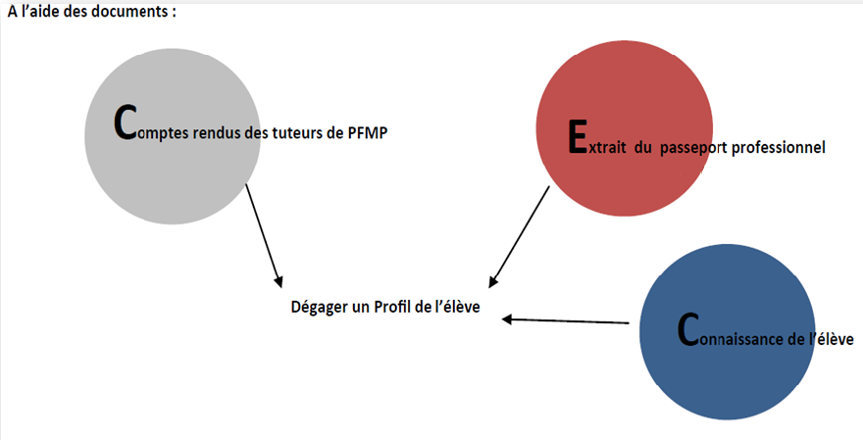
Quelle organisation ? Quelles étapes ?
ÉTAPE 1- PRÉPARATION Rassembler individuellement les informations sur chaque élève
Notes:
l’évaluation par profil, déjà connue en BEP MSA…
A partir de la diapo 10, vous êtes dans les étapes.
Il me semble important de revenir au texte pour dire que la « situation d’évaluation » est la (les) rencontre(s) de l’équipe pédagogique dans le but de compléter les grilles constitutives de l’épreuve E3.
En fonction du nombre de l’élèves/candidats, on peut facilement imaginer 2 temps :
une réunion pour renseigner les documents jusqu’à l’étape 3.2
une autre réunion pour tracer les profils et mettre les notes
ou
conduire toutes les étapes pour la moitié de la classe
conduite toutes les étapes pour l’autre moitié
(J’ai tendance à préférer la première organisation pour aborder chaque élève à chacune des étapes)
La première étape pourrait être que chaque enseignant se questionne et réponde aux questions suivantes :
Combien de fois chacun des élèves a-t-il rencontré chacune des 55 compétences ? Où les a-t-il rencontrées ?
Quels signaux ont été envoyés à l’élève si le nombre de situations saisies était insuffisant ?
(Si un élève n’a pas traversé plusieurs fois une situation pro sur les trois ans, peut-on évaluer la compétence ? Non…)
Quelles annotations, quels éléments signifiants existent pour attester du niveau de réalisation de l’activité professionnelle des élèves, par classe de situations ?
Quelles classes de situations éclairent chacun des CR de PFMP ?
Activités réalisées
Points forts
Axes de progrès
Cela revient à créer un document de synthèse sur les PFMP, comme Philippe l’a fait ou comme Christine et Lionel…

Slide 13
Étape 1 – préparation
Rassembler individuellement les informations sur chaque élève
Quelles traces ? ?
Eléments | Obligatoire : dossier professionnel du candidat | Outils de collecte de l’information
PFMP | Compte rendu d'évaluation des PFMP | Activités significatives faites par les élèves et appréciation des tuteurs
Passeport | Activités choisies par l'élève par rapport aux classes de situation des pôles 1, 3, 4 | Tableau de bord du passeport
Tableaux de bord |  | Outils de suivi et d'observation des activités des élèves au cours de la formation (entretiens, annotations)
Autres |  | Trace exceptionnelle de l'activité d'un élève apportée par le prof ou l'élève (éventuels bilans annuels)
Notes:
Il faut pouvoir voir si les 55 situations ont été traversées, combien de fois, dans quel contexte elles ont été traversées
Enjeu : juger de la fiabilité de l’élève en entreprise comme pour la VAE

Slide 14
Étape 2 - préparation
Pré-positionner personnellement chaque élève
Notes:
Désencombrer de l’affect

Slide 15
Étape 2 - préparation
Exemple d’outil d’aide au pré-positionnement ?
Niveaux | -- | - | + | ++
Information |  |  |  | Sait où trouver l’information
Expression |  |  |  | Sait en parler
Maîtrise des outils |  |  |  | Sait faire
Gestion du temps |  |  |  | Sait gérer son temps
Maîtrise méthodologique |  |  |  | Maîtrise la méthode

Slide 16
Étape 3 – réunion d’équipe
RÉUNION D’ÉQUIPE ENSEIGNEMENT PRO/ATELIER REDACTIONNEL
1 - Confronter les positionnements et trouver un point d’accord lors de la « situation d’évaluation »

Slide 17
E31 : 3 Classes
E32 : 4 Classes
E33 :
2 Classes
Notes:
IEN : Il faut une diapo pour l’entrée par classe de situations pour une approche globale du professionnel GA

Slide 18
Étape 3 – réunion d’équipe
RÉUNION D’ÉQUIPE ENSEIGNEMENT PRO/ATELIER REDACTIONNEL
2 - Sur la base du point d’accord, définir le niveau d’expertise de chaque élève, par classe de situations
Notes:
Si le commentaire est « On ne peut pas compter sur lui » c’est non pas parce qu’il ne rend pas son travail mais parce qu’on ne pourrait pas compter sur lui en équipe

Slide 19
Étape 3 – réunion d’équipe
2 - Sur la base du point d’accord, définir le niveau d’expertise de chaque élève, par classe de situations
Comment ?
?
?
Niveau |  | Novice / Débutant | Fonctionnel | Maîtrise | Expert | Argumentation
E31 | Classe 1.1 (A)
 | Classe 1.2 (B)
 | Classe 1.3 (C)
E32 | Classe 3.1 (A)
 | Classe 3.2 (B)
 | Classe 3.3 (C)
 | Classe 3.4 (D)
E33 | Classe 4.1 (A)
 | Classe 4.2 (B)
?
?
Notes:
LIEN : repères communs pour évaluer l’élève par classe de situation => construction commune des éléments qui caractérisent chaque niveau d’expertise

Slide 20
Étape 3 – réunion d’équipe
RÉUNION D’ÉQUIPE ENSEIGNEMENT PRO/ATELIER REDACTIONNEL
3 - Compléter la grille en fonction
du positionnement effectué (porosité, sondage)
pour faire apparaître les profils du candidat,
par sous épreuve

Slide 21
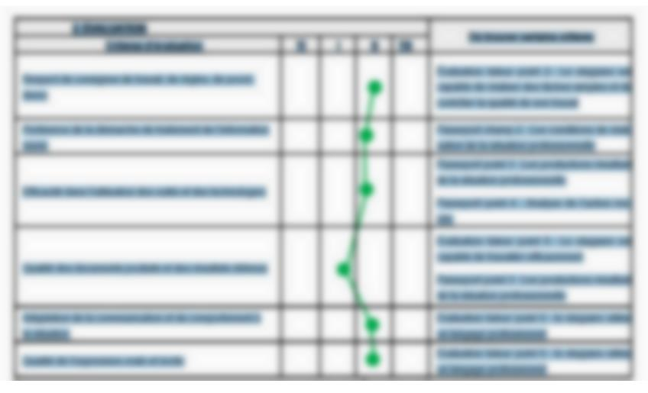
Étape 3 – réunion d’équipe
RÉUNION D’ÉQUIPE ENSEIGNEMENT PRO/ATELIER REDACTIONNEL

Slide 22
Etape 3 – réunion d’équipe
RÉUNION D’ÉQUIPE ENSEIGNEMENT PRO/ATELIER REDACTIONNEL
4- Déterminer les notes

Slide 23
Étape 4 – réunion d’harmonisation
Présenter les profils et les notes en réunion d’harmonisation de juin 2016

Slide 24
Résumé des étapes
Étape 4 - Présenter les profils et les notes en réunion d’harmonisation
Étape 2 – Pré-positionner personnellement chaque élève
En réunion d’équipe pédagogique avec l’enseignant d’atelier rédactionnel
Sept.
2013
Étape 1 - Rassembler les informations sur chaque élève
Juin 2016
Étape 3
Confronter les positionnements et trouver un point d’accord
Sur la base du point d’accord, définir le niveau d’expertise de chaque élève, par classe de situations
Compléter la grille en fonction du positionnement effectué (porosité, sondage) pour faire apparaître les profils du candidat, par sous épreuve
Déterminer les notes.
Donner la date au Directeur délégué aux formations
Notes:
ATTENTION dates à communiquer au chef de travaux

Slide 25
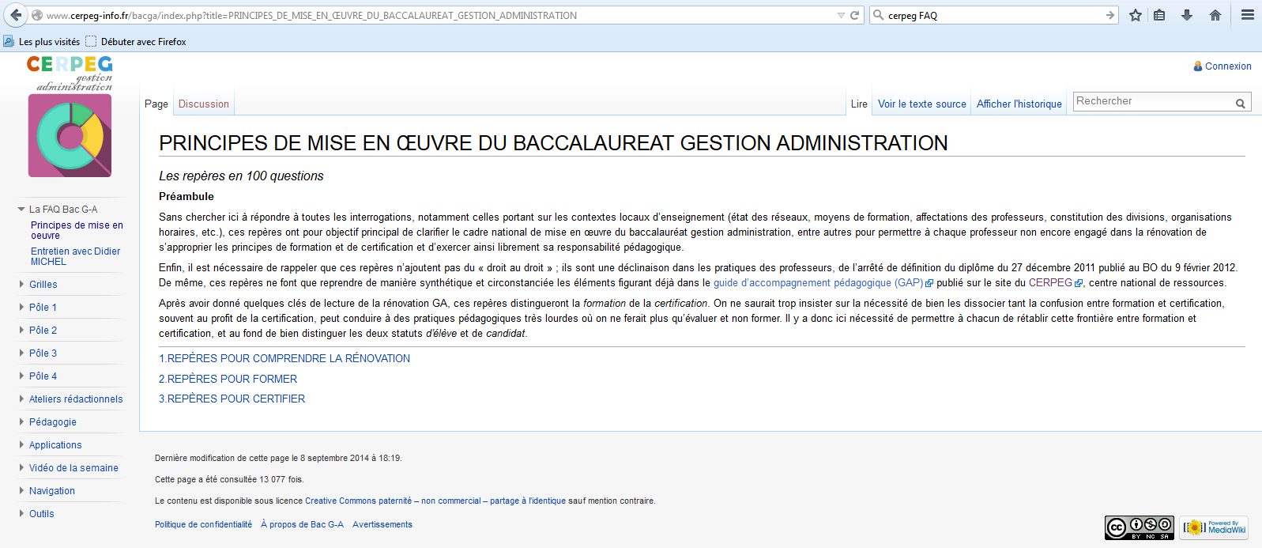
Questions Ressources

Slide 26
Qu’est-ce qui nous garantit la qualité de notre évaluation ?
L’équipe
La justification argumentée
L’harmonisation

